Slide 1
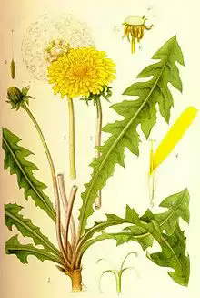
Одуванчик
Составил
Ученик 7б класса
ГКОУ ВО кадетской
Школы-интерната
Самойлов Глеб.

Slide 2
ЛИТЕРАТУРНОЕ
Литературное «одуванчик» — одно из многих названий этого общеизвестного растения. В.И. Даль приводит форму без уменьшительного суффикса одуван. Слово образовано с суффиксом -ан (активным в северо-восточных и уральских говорах) от глагольной формы оду́ть, равной литературному обдуть. В этом названии отражается особенность растения — его опушённые семянки сносятся ветром или лёгким дуновением.

Slide 3
БИОЛОГИЯ
Одуванчик — растение с ветвистым, стержневым корнем толщиной около 2 см и длиной около 60 см, в верхней части переходящим в короткое многоглавое корневище.
Листья голые, перисто-надрезанные или цельные, собранные в прикорневую розетку.
Цветоносная стрелка сочная, цилиндрическая, полая внутри, оканчивающаяся одиночной корзинкой язычковых ярко-жёлтых цветков.
Все части растения содержат густой белый млечный сок.
Цветёт одуванчик в мае, плодоносит семянками с белым хохолком — с июня до середины осени.

Slide 4
Загадки.
В летний солнечный денек
Золотой расцвел цветок.
На высокой тонкой ножке
все дремал он у дорожки,
А проснулся - улыбнулся:
- вот пушистый я какой!
Ах, боюсь, что разлечусь,
Тише, ветер луговой!
Над лугом парашютики
Качаются на прутике.
На ветру качаются,
По ветру разлетаются.
Есть один такой цветок,
Не вплетешь его в венок,
На него подуй слегка,
Был цветок — и нет цветка.
Капли солнца спозаранку
Появились на полянке.
Это в жёлтый сарафанчик
Нарядился...

Slide 5
Приметы.
Одуванчик сжимает шар — к скорому дождю.
Если за один раз Вам удастся сдуть все семена одуванчика, - то загаданное желание сбудется, при условии, что из сдутых семян вырастет хоть один цветок.
Если снится одуванчик в зеленой траве, то вас ждет счастливый союз.

Slide 6
Стихи.
Одуванчик
Стоит он у стёжки
На тоненькой ножке,
Гордится обновой -
Шапкой пуховой.
Померить ту шапку
Жуку захотелось,
Едва прикоснулся,
Она разлетелась.
И.Винокуров
Елена Приходько
Шла по городу Весна,
Кошелёк несла она.
Краски яркие и кисти
Нужно было ей купить.
Приоткрыла кошелёк,
А монетки
Скок, скок, скок!-
Раскатились,
убежали,
Одуванчиками стали.
Парашютисты
И. Токмакова
Из шариков пушистых
Над пестрым летним лугом
Летят парашютисты
Вдогонку друг за другом.
Едва земли коснутся —
Уснут, как на диванчике.
А по весне проснутся...
и будут - одуванчики!

Slide 7
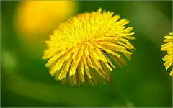
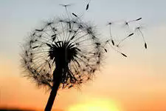
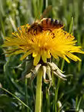
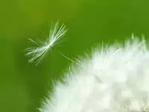
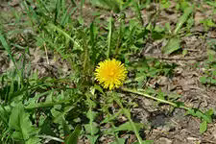
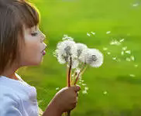
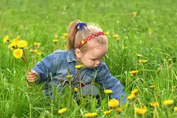
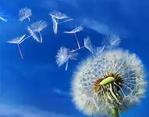
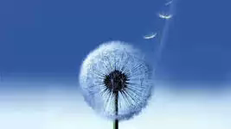
Галерея

Slide 8
интернет ресурсы
http://im5-tub-ru.yandex.net/i?id=568500605-10-72&n=21http://im6-tub-ru.yanhttp://im6-tub-ru.yandex.net/i?id=38061634-33-72&n=21dex.net/i?id=454436153-11-72&n=21http://im6-tub-ru.yandex. http://im7-tub-ru.yandex.net/i?id=116845927-36-72&n=21net/i?id=http://im3-tub-ru.yandex.net/i?id=402076962-65-72&n=21273427724-17-72&n=21

